Slide 1
Африка
Виконав учень 10-А класу
Серман Валентин

Slide 2
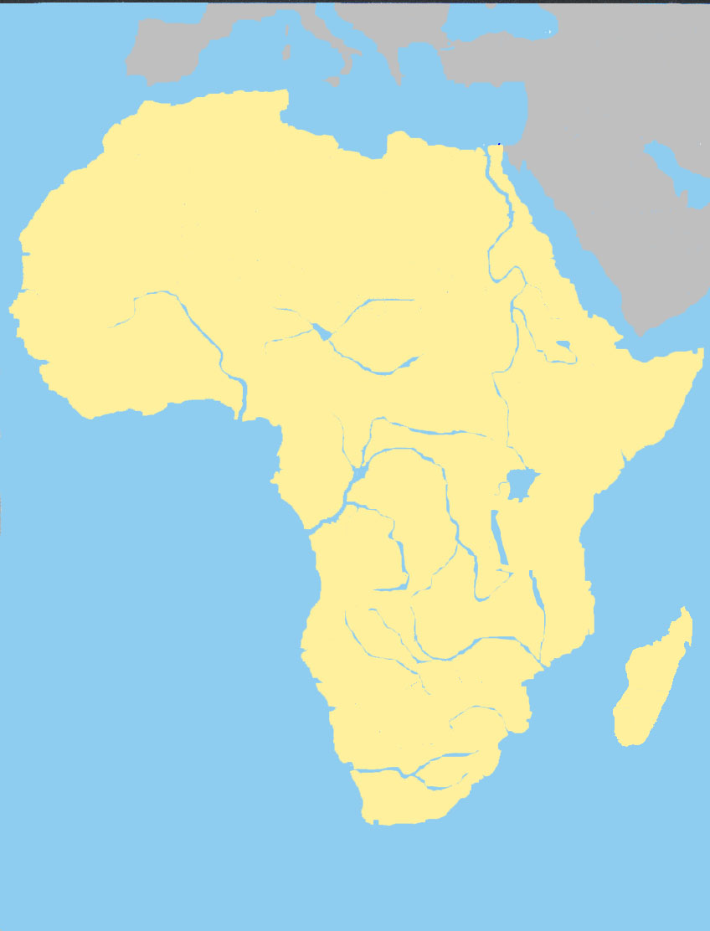
Басейни річок Африки
Атлаські гори
Ніл
- басейн Атлантичного океану (1/2 S);
Нігер
Шарі
Ефіопське нагір'я
- басейн Індійського океану (1/5 S);
Східно-Африканське плоскогір'я
Конго
Замбезі
- басейн внутрішнього стоку (1/3 S).
Окаванго
Лімпопо
Оранжева
Драконові гори
Капські гори

Slide 3
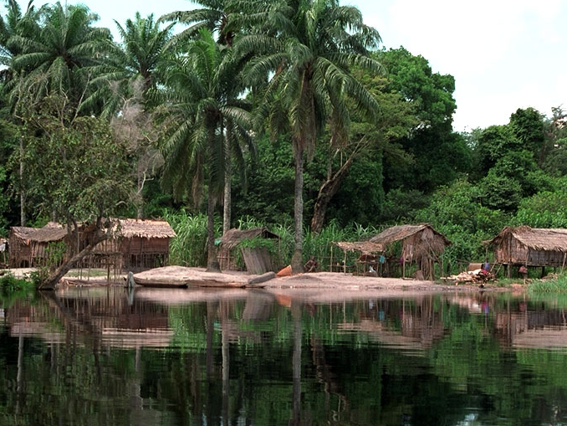
На річці Конго

Slide 4
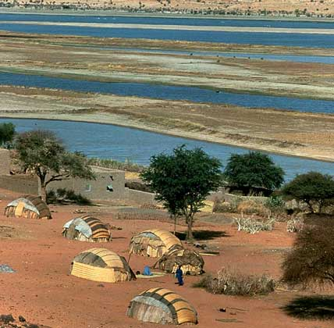
Село біля річки Нігер
Нігер

Slide 5
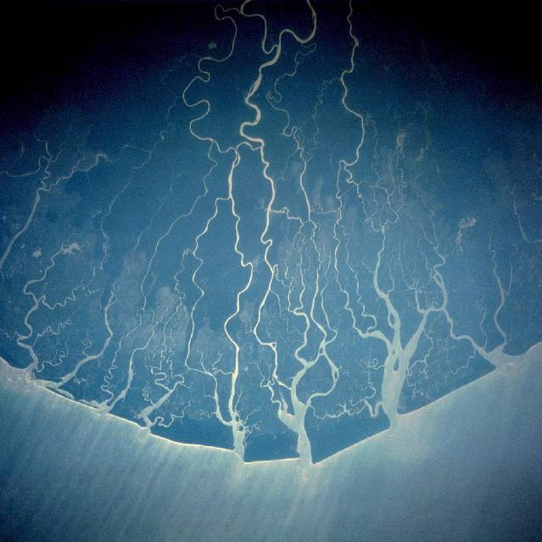
Нігер
Нігер
Впадаючи у Гвінейську затоку, Нігер утворює дельту.
Г в і н е й с ь к а з а т о к а
Дельта річки Нігер

Slide 6
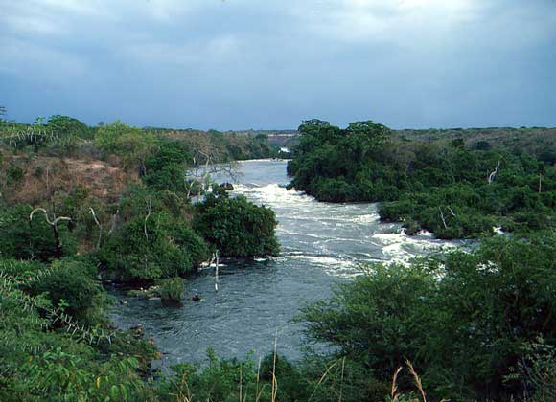
Річка Замбезі
Замбезі
Замбезі – четверта за довжиною річка Африки. Відома європейцям з ХІХ ст. під сучасною назвою, яка означає у перекладі з місцевої мови – “велика річка”. Площа басейну 1,33 млн. км². Має багато порогів та водоспадів.

Slide 7
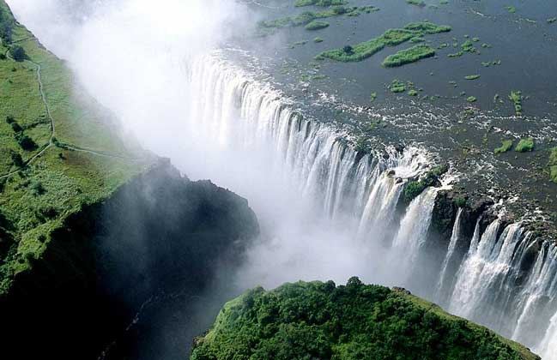
в о д о с п а д В І К Т О Р І Я
Ущелина водоспаду утворилася у твердій базальтовій породі, яку вода не може розширити.

Slide 8
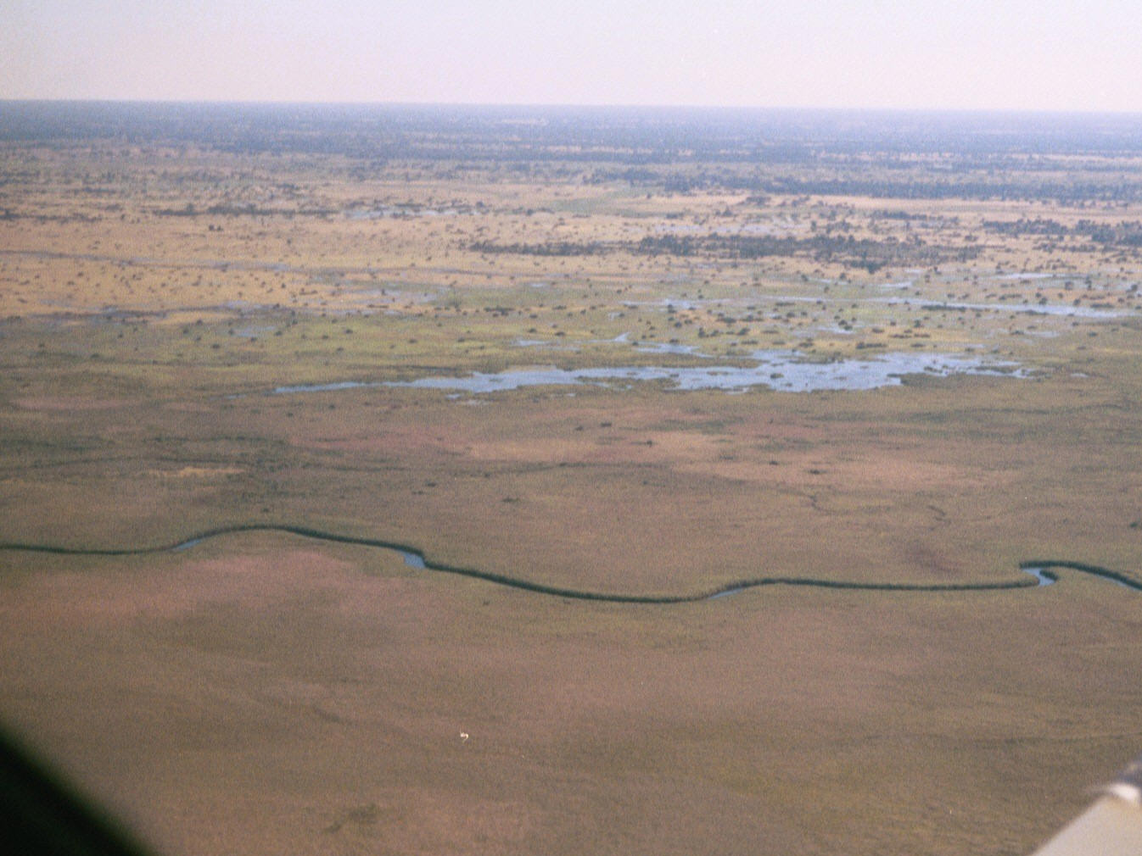
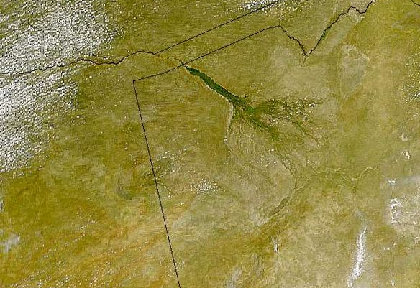
Дельта Окаванго під час засухи (фото з літака)
Дельта Окаванго з космосу

Slide 9
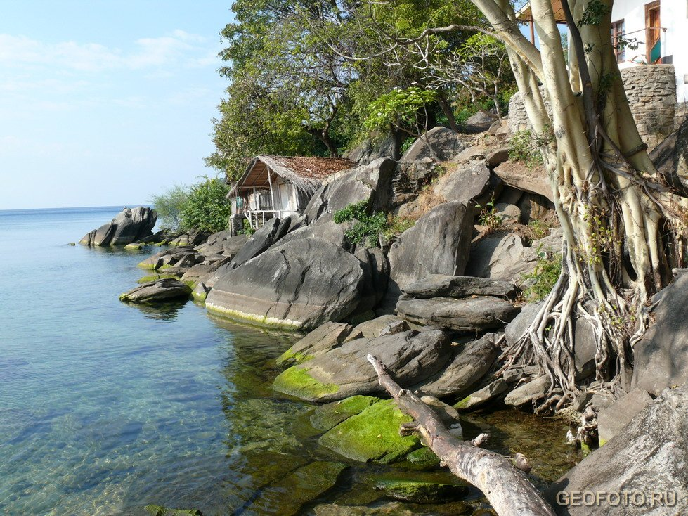
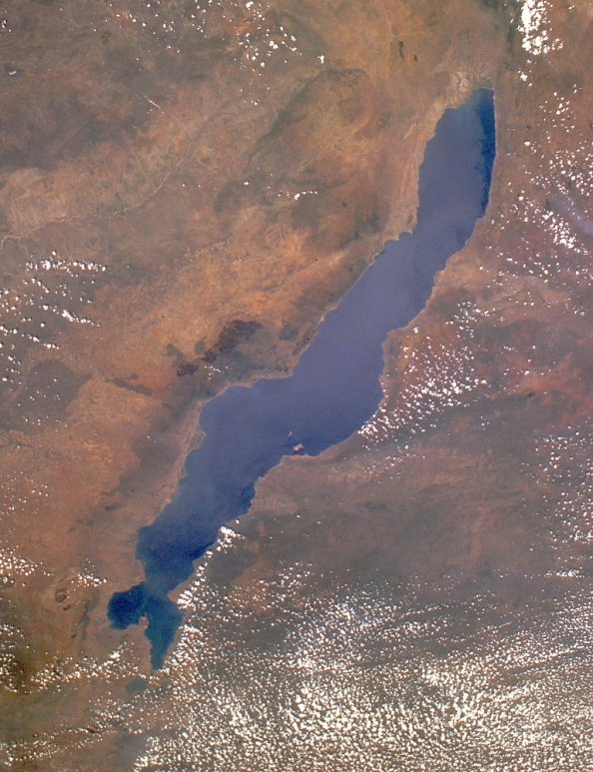
На озері Ньяса
Озеро Ньяса (знімок з космосу)

Slide 10
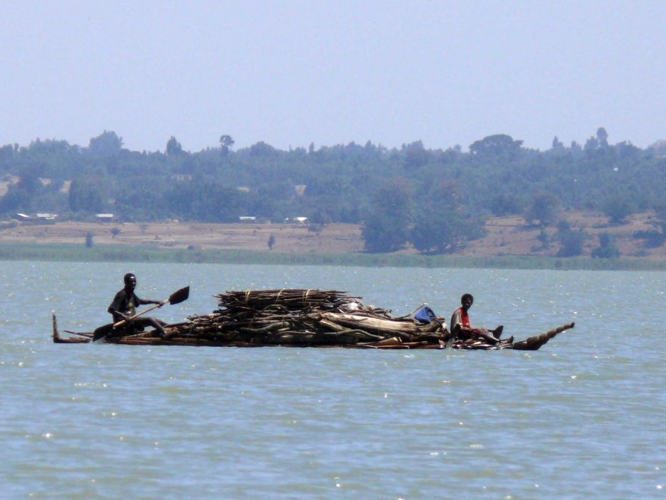
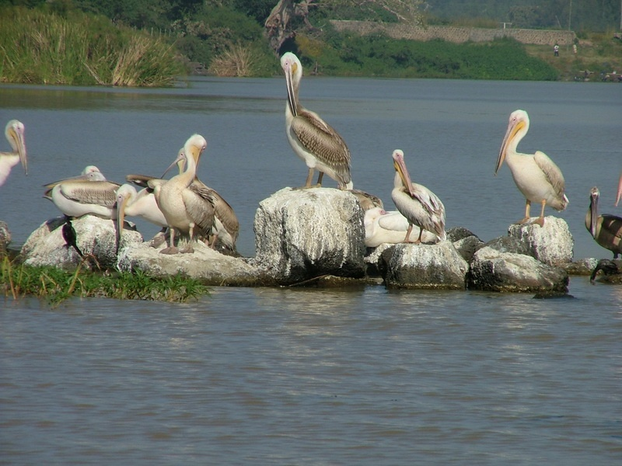
На озері Тана
Пелікани на озері Тана

Slide 11
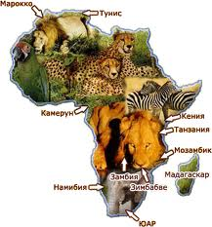
Тваринний і рослинний світ природних зон Африки

Slide 12
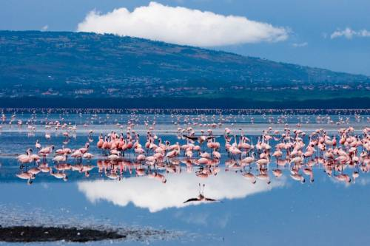
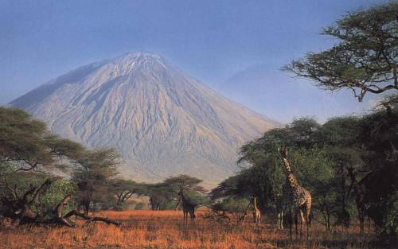
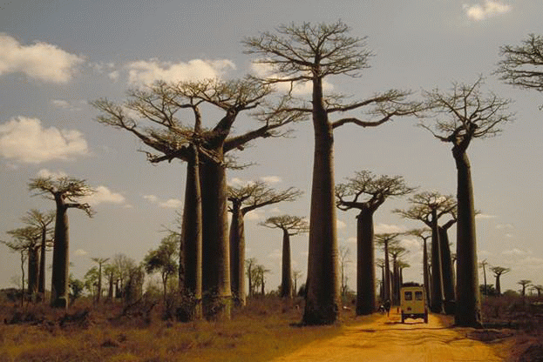
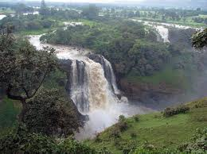
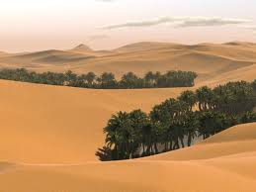
Пелікани
Баобаби

Slide 13
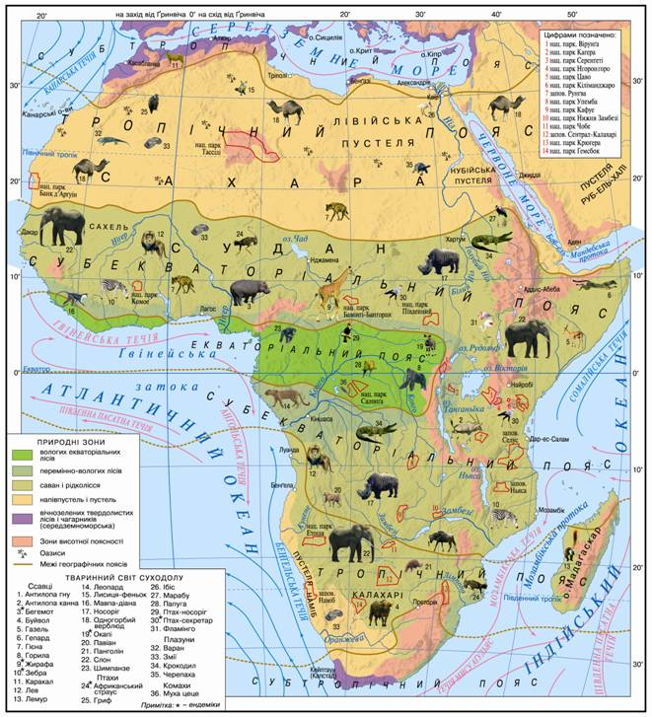
В Африці яскраво проявляється широтна зональність. Поширення природних зон на материку вважають симетричним: по обидві сторони від екватора зони закономірно змінюють одна іншу. Від осьової зони вологих екваторіальних лісів послідовно йдуть зони саван, рідколісь і чагарників субекваторіальних поясів, зони тропічних пустель та напівпустель, зони субтропічних вічнозелених лісів і чагарників.

Slide 14
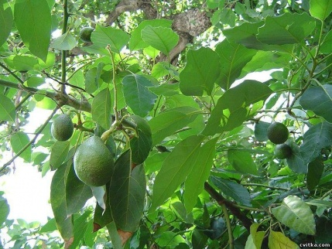
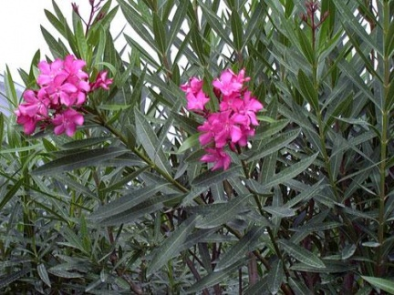
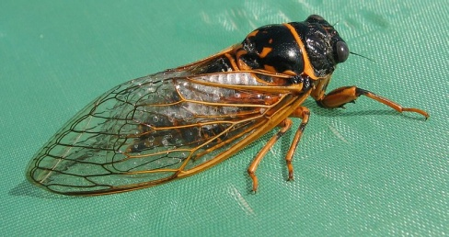
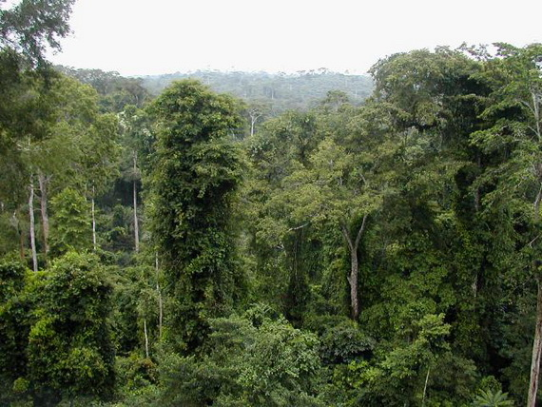
Вологі екваторіальні ліси, або гілеї. Вони формуються на червоно-жовтих фералітних ґрунтах і ростуть кількома ярусами. Гілеї відрізняються багатством і різноманітністю видів рослин, яких налічується близько 25 тисяч. Сейби, ці дерева першого ярусу висотою 60-80 м мають додаткове коріння — дошкоподібні підпорки. У другому ярусі переважають фікуси і різні види пальм висотою 20-40 м. Третій ярус має дерева заввишки 10-15 м, серед яких багато цінних порід з міцною деревиною: ебенове (чорне), червоне, сандалове дерева, різні види пальм, зокрема олійна, з плодів якої виробляють пальмову олію, каучуконоси. Залізне дерево таке важке, що тоне у воді. Ростуть у гілеї хлібне, кавове, мускатне дерева та дерево какао. У самому низу розмістилися невибагливі до світла деревоподібні папороті, різноманітні чагарники.
Олеандр
Лавр
Муха Цеце

Slide 15
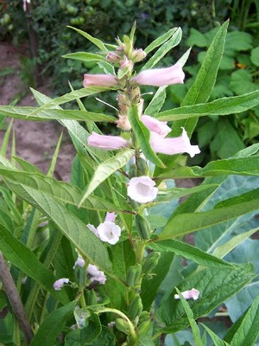
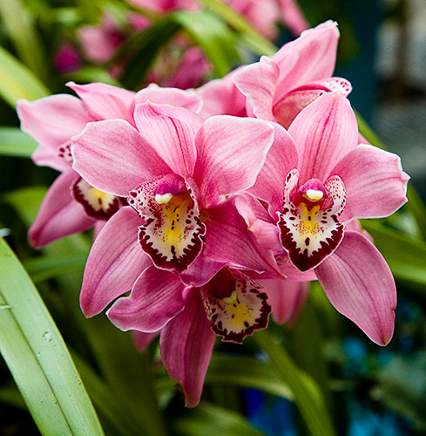
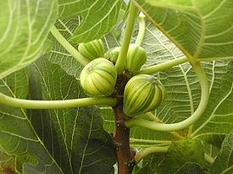
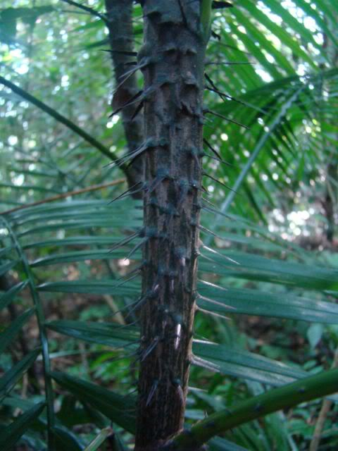
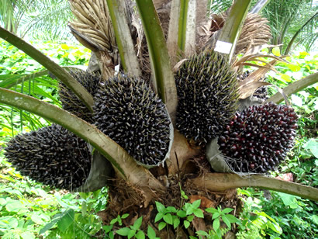
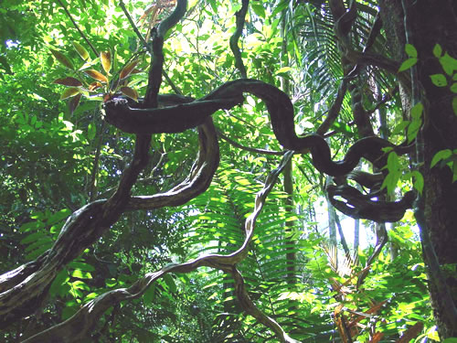
Фікус
Орхідеї
Кунжут
Олійна пальма
Ротанг
Ліани

Slide 16
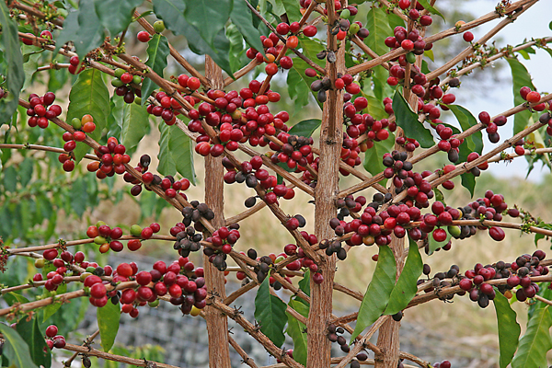
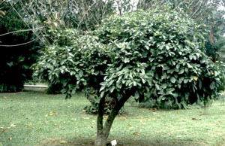
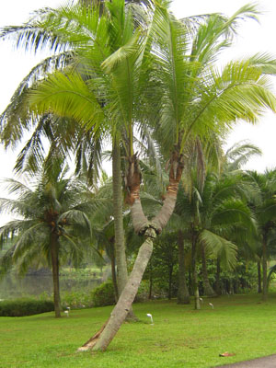
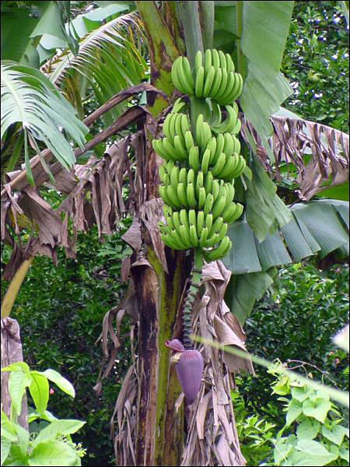
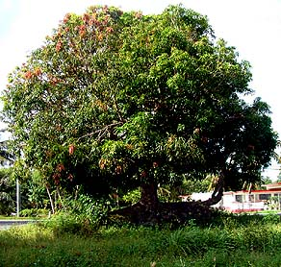
Кола
Кавове дерево
Банан
Кокосова пальма
Манго

Slide 17
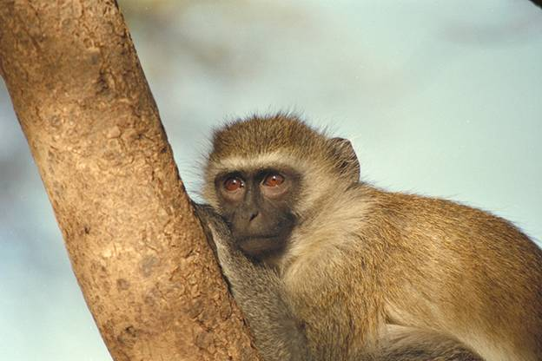
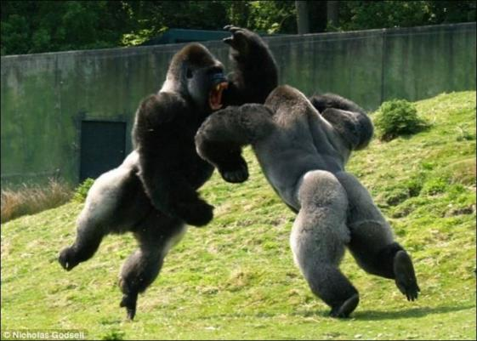
Вологі тропічні ліси мають своєрідну фауну, далеко не настільки багату, як фауна відкритих просторів Африки. У лісах значно менше травоїдних і, отже, менше хижаків. З копитних для лісів характерний родич жирафу окапі —тварина, що ховається в густих лісових заростях, дуже полохлива й обережна. Є також лісові антилопи, водяний оленьок, кабан, буйвол, бегемот. Хижаки представлені дикими кішками, леопардами, шакалами і виверрами.З гризунів поширені кісткохвостий дикобраз, шшипохвості летяги.
Різноманітні в лісах мавпи, причому багато які з них ведуть деревний спосіб життя. Численні мавпи, павіани, мандрілли. Африка між 10° пн. ш. і 10° пд.ш. є місцем проживання двох родів сучасних людиноподібних мавп — шимпанзе і горили, кожний з яких представлений двома-трьома видами.
горила
Мавпочка
Битва горил

Slide 18
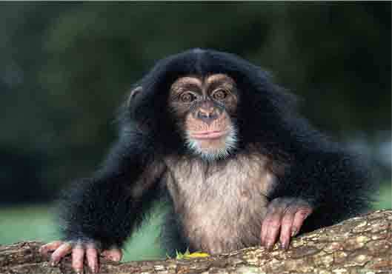
Шимпанзе

Slide 19
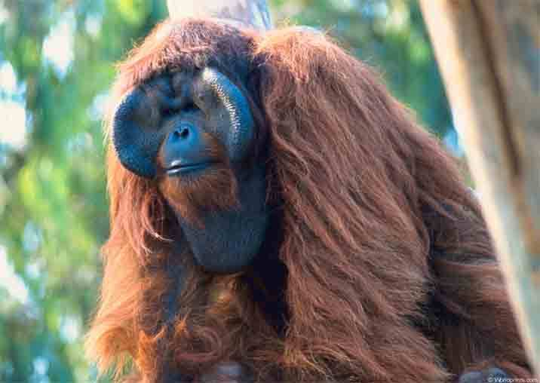
Бабуїн

Slide 20
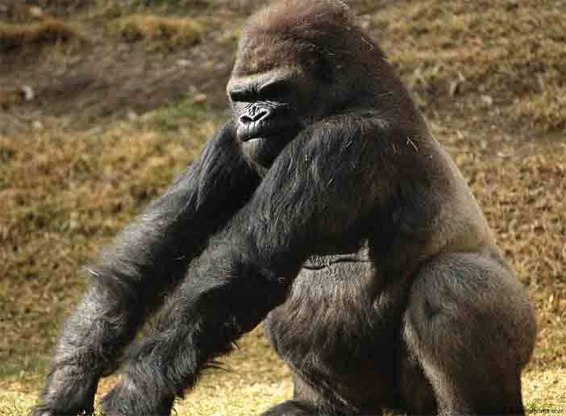
Горила

Slide 21
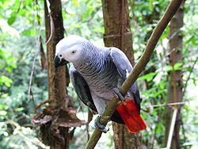
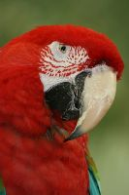
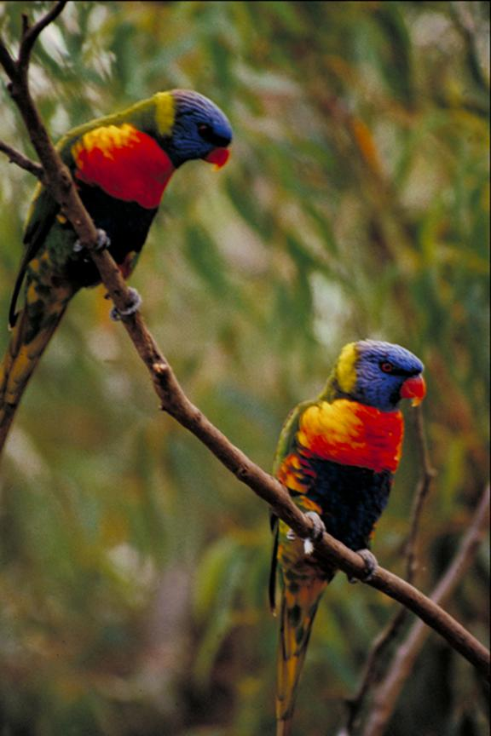
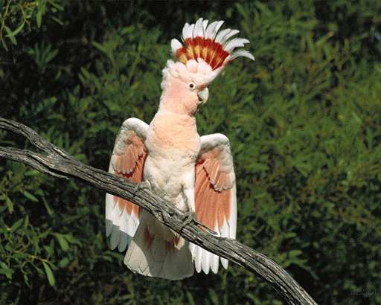
Ара
Райдужні папуги
Сірий африканський
папуга
Какаду

Slide 22
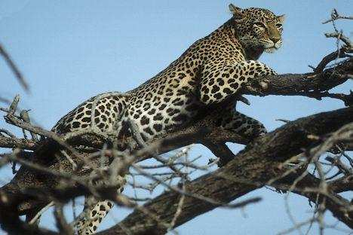
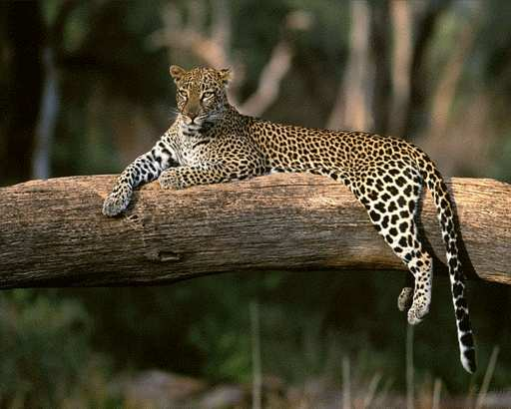
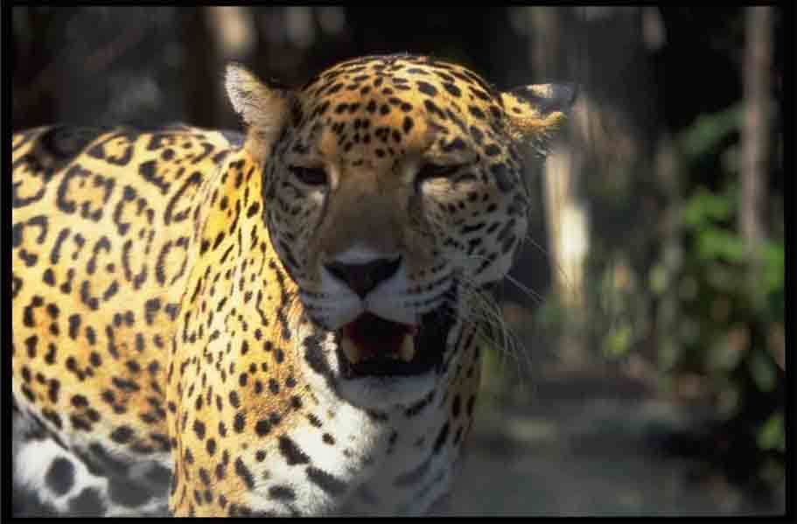
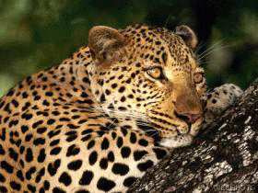
Леопарди

Slide 23
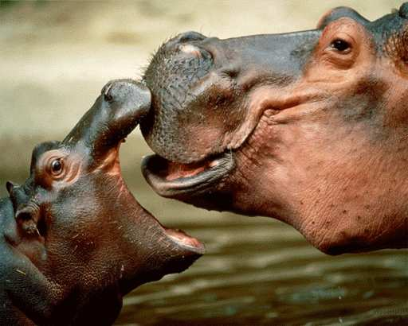
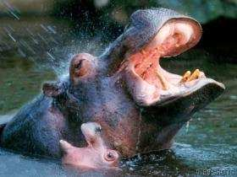
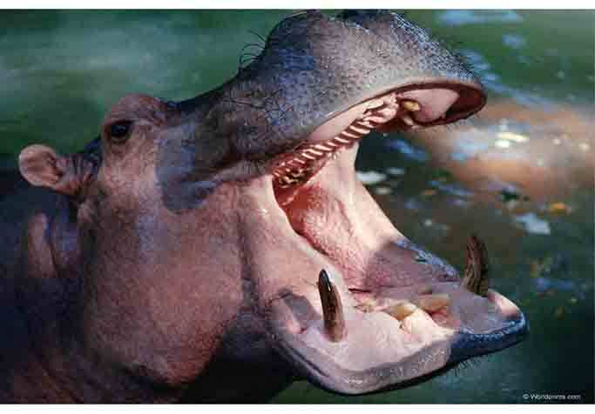
Бегемоти

Slide 25
Африканські савани – неозорі рівнини, де панують трави, серед яких ростуть окремо або групами дерева і чагарники. Вони займають 40 % площі материка і широким поясом огинають вологі екваторіальні ліси. Савани лежать у субекваторіальному кліматичному поясі Північної півкулі та субекваторіальному і тропічному поясах Південної півкулі. Тому їх клімат постійно жаркий, але перемінно-вологий: чітко розрізняються вологий і сухий сезони.

Slide 26
Слони в зоні саван
У савани два кольори — яскраво-зелений у сезон дощів і бурожовтий у сухий сезон, коли майже всі дерева скидають листя, а трави вигорають під пекучим сонцем.

Slide 27
У савані безліч птахів. Найбільший — африканський страус, що втратив здатність літати. Довгоногий птах-секретар полює на плазунів, зокрема на змій. Особливо численні чаплі, фламінго, марабу, пелікани. Біля водоймищ вони утворюють величезні пташині колонії.

Slide 28
Біля водоймищ зустрічаються жирафи, носороги , слони, бегемоти .Багато в савані хижаків. Це лев , гепард — найпрудкіший серед тварин, а також шакали і гієни . У річках і озерах водяться крокодили.» Дуже багато плазунів: ящірок, змій, хамелеонів.

Slide 31
Пустелі і напівпустелі

Slide 32
Вельвічія

Slide 33
На північ й південь від саван в Африці розташовуються зони тропічних пустель й напів пустель. В Північній Африці – це грандіозна Сахара ( з півночі на південь простягнулась на 2 000 км, з заходу на схід – близько 6 000 км, площа – 8,7 млн. км²). В Південній Африці – пустелі й напівпустелі западини Калахарі й пустеля Наміб.
Рослинність африканських пустель дуже розріджена й представлена переважно ксерофітами в Сахарі й сукулентами в Південній Африці. В Сахарі в складі злаків представлені аристида й дике просо з чагарників – акації, ефедра. Для Калахарі характерні сукуленти: алое, молочаї. В пустелі Наміб поширені своєрідна рослина – вельвічія.
Тваринний світ африканських пустель і напівпустель пристосувався до життя в азидних умовах. Вони можуть в пошуках їжі проходити значні відстані (наприклад, дрібні антилопи) чи подовгу обходитись без води (плазуни, верблюди).

Slide 34
Підсумок:
На материку чітко проявляється закон географічної зональності: екваторіальні ліси змінюються саванами, які переходять у тропічні пустелі, а на північному і південному побережжях континенту вузькою смугою простяглися - субтропічні твердолисті ліси і чагарники.
- За видовим складом рослин і тварин,що припадають на одиницю площі,
африканські савани не мають собі рівних серед природних зон.
- В Африці пустелі та напівпустелі займають величезні площі, а пустеля Сахара – є найбільшою пустелею світу.

